Slide 1
FRONTEND ESSENCIAL
HTML | CSS | Javascript
Yago Azevedo

Slide 2
PRIMEIRO DIA
Cabeçalho e corpo
Conteúdo de texto
Tags de cabeçalho
Listas ordenadas e não ordenadas
Listas de definição
Listas encadeadas (lista dentro de lista)
HTML
O que é HTML
Formato do HTML
Tags do HTML
Atributos
Tags Básicas

Slide 3
PRIMEIRO DIA
Atributos da tag BODY
Tag META
Estrutura de uma tabela
Formulários
Boas práticas e convenções
Navegabilidade
Url
Links
Imagens e seus atributos
Atributos

Slide 4
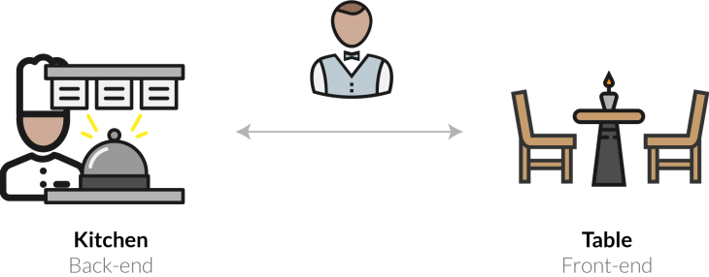
FRONTEND VS BACKEND

Slide 5
TECNOLOGIAS ENVOLVIDAS

Slide 6

O que é o HTML
HTML - abreviação para a expressão inglesa HyperText Markup Language, que significa: "Linguagem de Marcação de Hipertexto" é uma linguagem de marcação utilizada na construção de páginas na Web. Documentos HTML podem ser interpretados por navegadores. A tecnologia é fruto da junção entre os padrões HyTime e SGML.

Slide 7
INSPECIONAR (dev tools)
Acesse algum site, clique com o botão direito do mouse, e clique na opção inspecionar

Slide 8
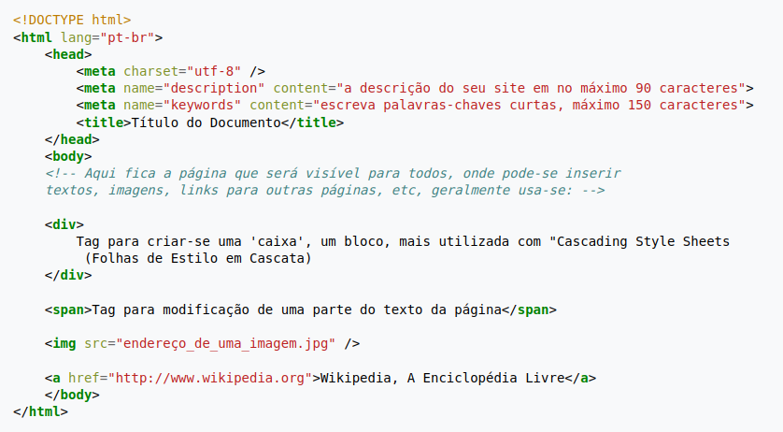
Formato do HTML

Slide 9
Olá mundo!
Utilizar o VS code
Criar um novo projeto
Criar um novo arquivo chamado index.html
Digitar ! + Enter
Criar um H1 com o texto “Olá mundo!”

Slide 10
<Tags> do HTML
Tags são o conjunto de caracteres que formam um elemento, ou seja, quando nos referenciamos à Tag "p" estamos falando disso: <p>
Existem dois tipos de Tags, as que necessitam de fechamento e as que não necessitam de fechamento.
Para as que necessitam de fechamento, utilizamos o sinal de menor ( < ), seguido do nome do elemento e o sinal de maior ( > ) para abertura. Para fechamento, utilizamos o sinal de menor ( < ), seguido de barra ( / ), nome do elemento e o sinal de maior ( > ).
+ Mais

Slide 11
Tags básicas
<div>
<span>

Slide 12

Tags básicas

Slide 13
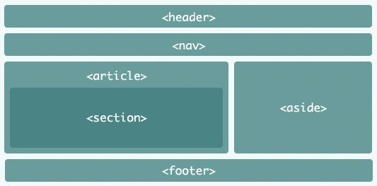
Tags estruturais

Slide 14
Atributos
Atributos são informações que passamos na Tag para que ela se comporte da maneira esperada. Existem atributos globais (que funcionam em todas as Tags) e específicos (que são direcionados para cada Tag, através de especificação). Os Atributos possuem nome e um valor, existem Atributos que você vai usar praticamente sempre e existem outros que serão mais raros.
+ Mais

Slide 15
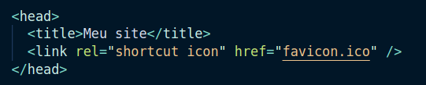
Cabeçalho do HTML
<head> "Cabeçalho" oferece ao navegador informações muito úteis. Possui poucas funções visíveis como definir favicon e título.
Nessa área de cabeçalho também ficará o link para aplicar estilos ao nosso (mas isso veremos a frente)
+ Mais

Slide 16
Cabeçalho do HTML
As principais tags do cabeçalho são:
<meta charset="utf-8"> : Este elemento simplesmente especifica a codificação de caracteres do documento — o conjunto de caracteres que o documento está autorizado a usar. utf-8 é um conjunto de caracteres universal que inclui praticamente qualquer caractere de qualquer linguagem humana
<title> : Especifica o título do documento. Não confundir com título do corpo <h1>
<meta name="author"> : o nome do autor do Documento
<meta name="description"> : a descrição com até 90 caracteres
<meta name="keywords"> : as palavras chaves curtas, com até 150 caracteres (muito usado em algoritmos de busca)
+ Mais

Slide 17

VOCÊS JÁ TEM GITHUB?

Slide 18
Editando cabeçalho
Baixe o repositório aqui
Abra o arquivo index.html do diretório atividades/01-head no vscode
Edite o autor do documento colocando o seu nome
Altere o título da página para “Aluguel de filmes”
No site freefavicon.com, vá até a letra M e baixe o favicon “Movie Camera Icon”
Extraia e copie o arquivo favicon.ico para a pasta da atividade

Slide 19
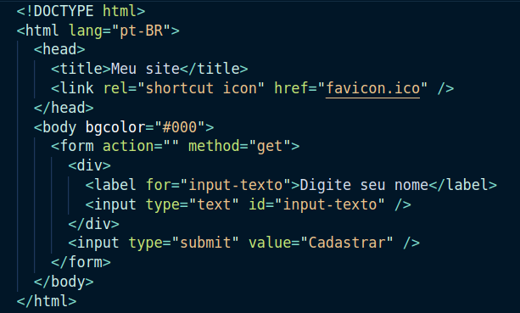
Corpo do HTML
O elemento <body>, corpo do HTML representa o conteúdo de um documento HTML. è permitido apenas um <body> por documento.
Veja a lista de atributos da tag body aqui
+ Mais

Slide 20
Elementos de texto
As principais tags para texto são:
<p> : representa um parágrafo. A HTML adiciona automaticamente uma linha em branco extra antes e após um parágrafo.
<h1>, <h2>, <h3>... <h6> : Títulos do corpo do seu site
<br> : quebra de linha
<!-- comentário --> : Tudo dentro dessa tag será ignorado na renderização
exemplo

Slide 21
Atividade
Alterar o texto do mussum para um texto mais sério, do site https://www.cipsum.com/

Slide 22
Listas
Os tipos de lista do HTML são:
Listas ordenadas
Listas não ordenadas
Listas encadeadas (lista dentro de lista)
Listas de definição
exemplo

Slide 23
Imagens
A tag utilizada para imagens é <img />, e seus atributos mais utilizados são:
src: O caminho para a imagem
Alt: O texto alternativo para a imagem. Deve descrever a imagem, pois é utilizado em acessibilidade (para deficientes visuais). Também substitui a imagem em caso de falha no carregamento.
Width: Largura, veremos mais sobre isso em css
Height: Altura, veremos mais sobre isso em css
exemplo

Slide 24
Links
A tag utilizada para acessar outros links é <a>, e seus atributos mais utilizados são:
href: O caminho que será direcionado (navegar)
Target: Esse atributo é muito utilizado com o valor “_blank” para abrir em outra aba a url desejada
É possível ser direcionado para um conteúdo dentro do próprio documento utilizando o atributo id
exemplo

Slide 25
Formulários
A tag form não é utilizada sozinha, o formulário possui toda uma estrutura que iremos ver a seguir:
form: delimita o formulário e possui atributos relacionados a ação do formulário (vamos entender em outras aulas)
input: Essa tag é para definir alguma entrada. Normalmente requer interação do usuário, seja clicando ou digitando para inserir valor. Existem vários tipos, porém o mais utilizado é o “text”. Veja todos aqui
label: é um texto normalmente vinculado a um input para descrever o campo. O atributo “for” dessa tag recebe o id do input que a label se refere
button ou input do tipo submit: É o responsável por disparar uma ação por clique. Por exemplo um botão de “Cadastrar”
exemplo

Slide 26
Tabelas
Quando se tem um conjunto de dados e precisa-se apresentá-los ordenadamente, uma boa maneira de fazê-lo é usando as tabelas. Elas são basicamente compostas de linhas (<tr>...</tr>) e colunas (<td>...</td>) cruzadas entre si. Mas os cabeçalhos da tabela devem ser apresentados não em “td”, mas em “th”; caso não, alguns códigos ficam comprometidos a não funcionarem. A tag básica das tabelas é a <table></table>, ou seja, toda a informação da tabela deve estar contida entre os delimitadores dessa tag.
exemplo

Slide 27
OBRIGADO!
Dúvidas?
yago.dev@gmail.com
+21 971346957

